Slide 1


DIREITOS E DEVERES NA
Utilização DO espaço URBANO
MOBILIÁRIO URBANO E
PUBLICIDADE.

Slide 2
A MÍDIA QUE ESTÁ ONDE O
PÚBLICO ESTÁ.
Nas cidades, onde tudo acontece.

Slide 3
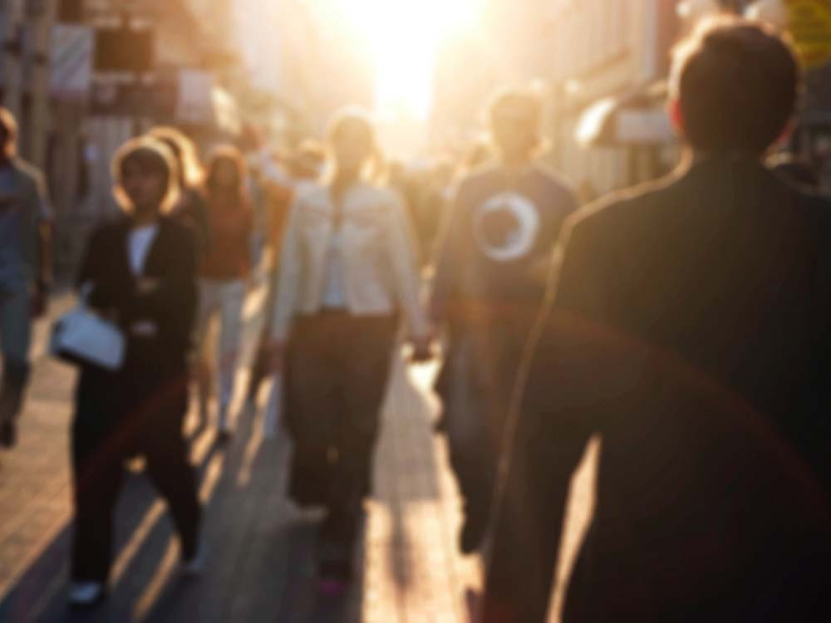
MOBILIÁRIO URBANO.
UM MUNDO DE
OPORTUNIDADES REAIS.

Slide 4
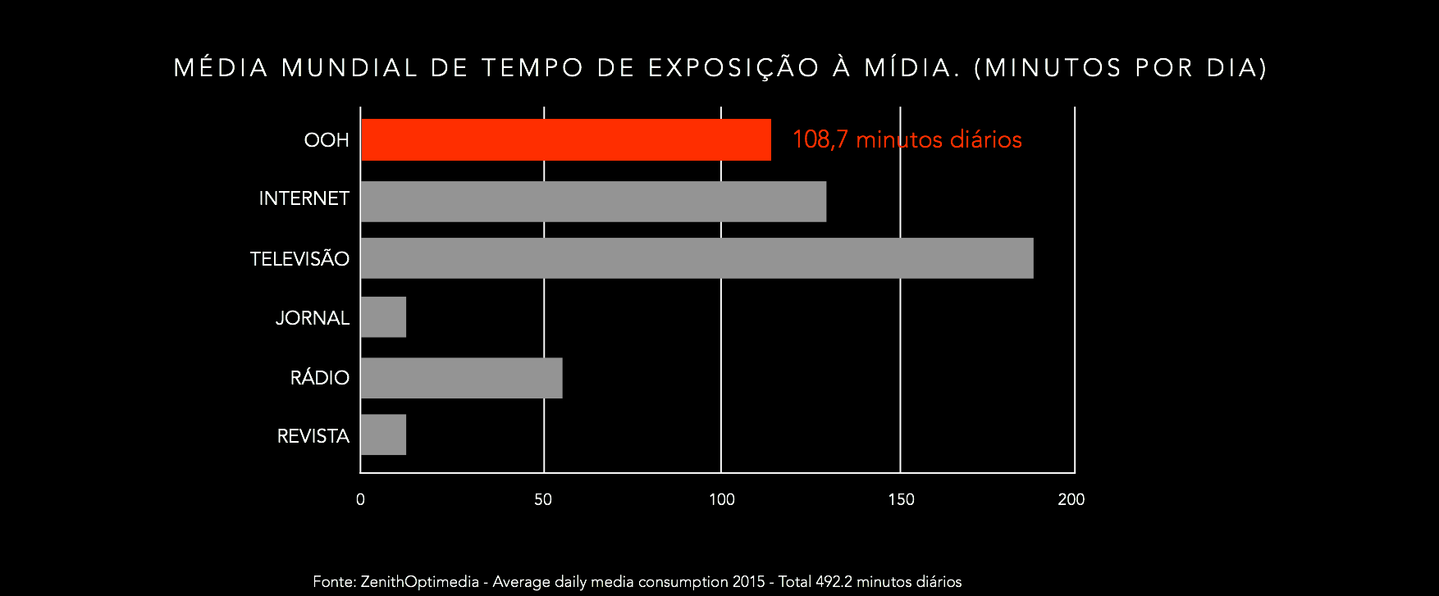
MAIS TEMPO FORA DE CASA, SIGNIFICA
MAIS TEMPO DE EXPOSIÇÃO À MÍDIA OOH.

Slide 5
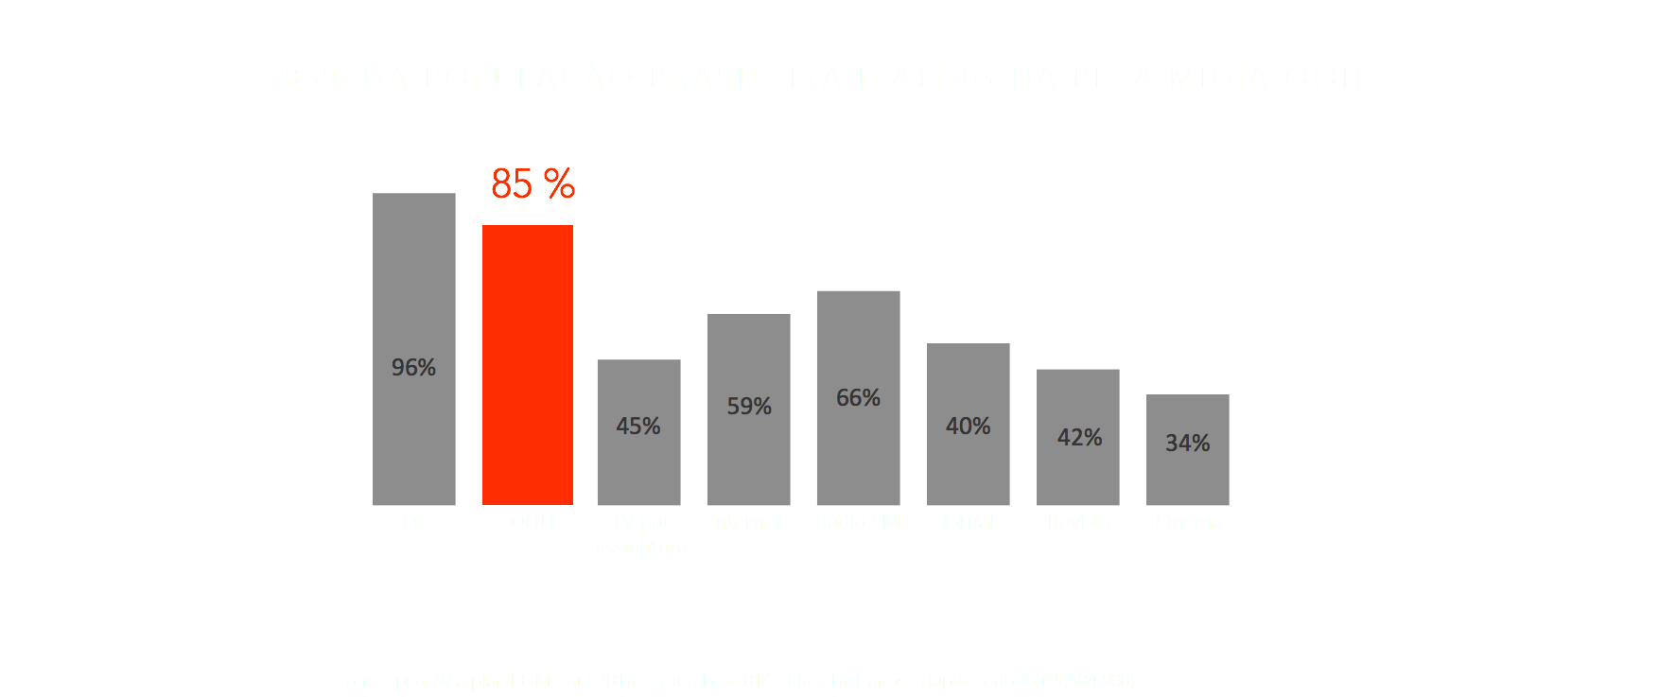
UMA MÍDIA URBANA POR EXCELÊNCIA:
ESTÁ ONDE O PÚBLICO ESTÁ.

Slide 6
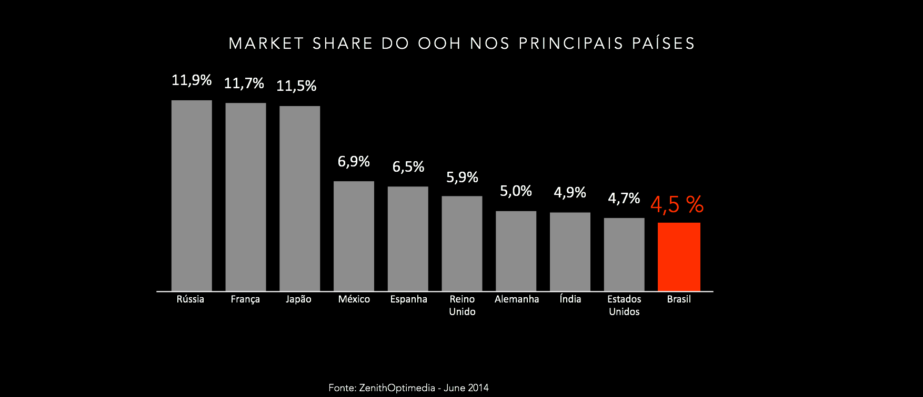
É UMA MÍDIA QUE TEM MUITO
A CRESCER NO BRASIL.

Slide 7
PREDOMINANTEMENTE DE CLASSE MÉDIA URBANA.
A CLASSE SOCIAL QUE MAIS CONSOME.
57% geração BC.
Os filhos da classe média são os grandes
formadores de opinião de suas famílias:
com mais escolaridade são mais informados,
conectados à internet e com opiniões menos
conservadoras do que seus país.

Slide 8
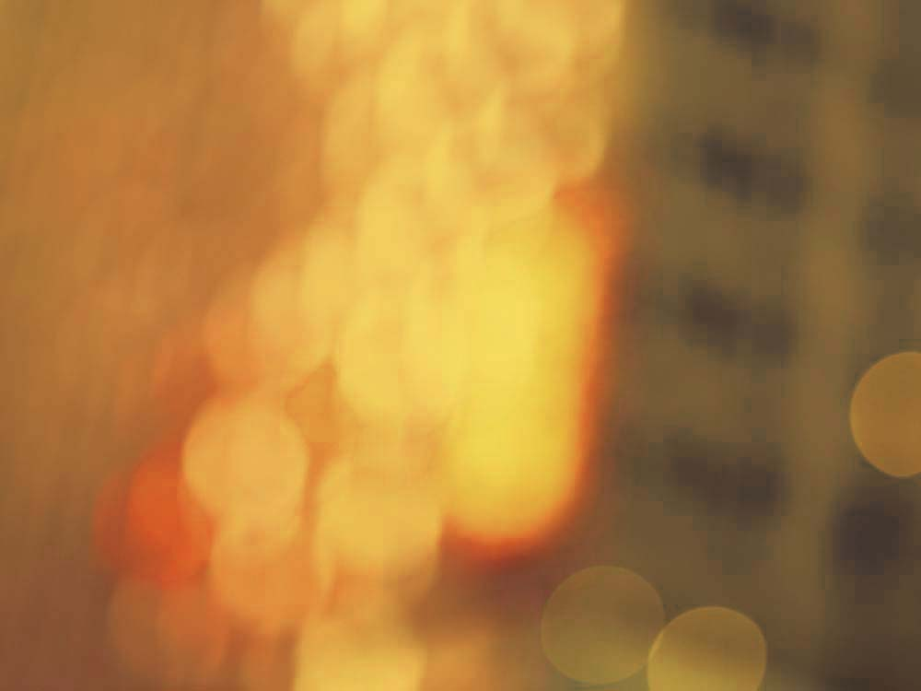
MOBILIÁRIO URBANO DA URBANA.
TRANSFORMANDO BELO HORIZONTE.

Slide 9
ABRIGOS DE ÔNIBUS EM BELO HORIZONTE
Vencedora do
contrato de
concessão de
Mobiliário
Urbano de BH
Concessão
Construção de 1300 abrigos
Manutenção
Exclusividade por 25 anos.

Slide 10
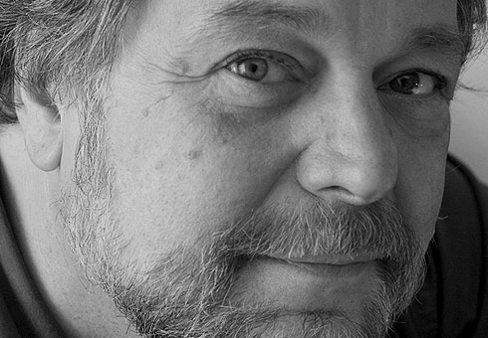
CRIADOS PELO TALENTO DA TERRA.
O PREMIADO GUSTAVO PENNA.

Slide 11
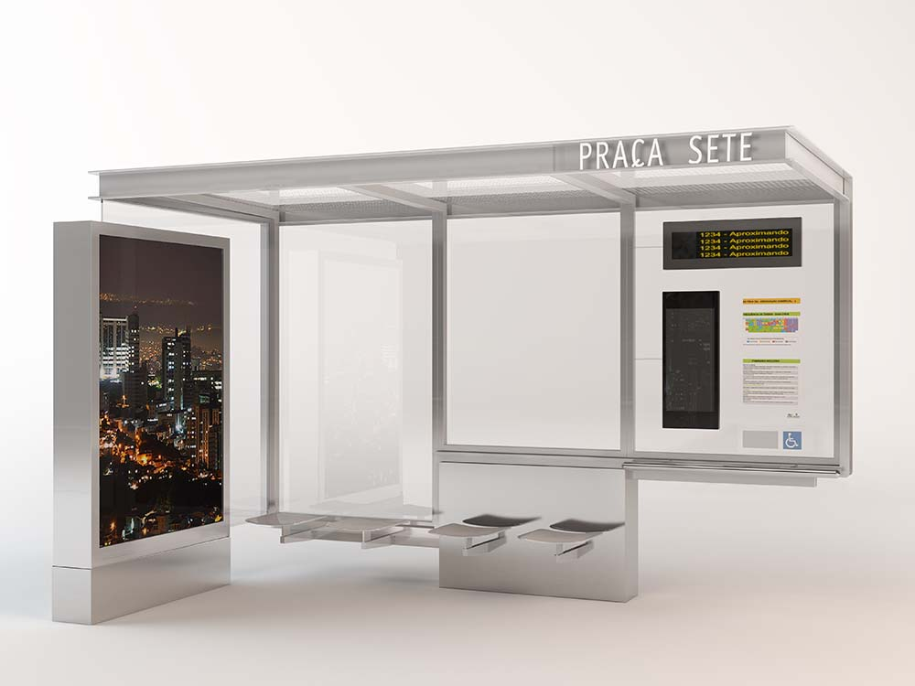


Slide 12
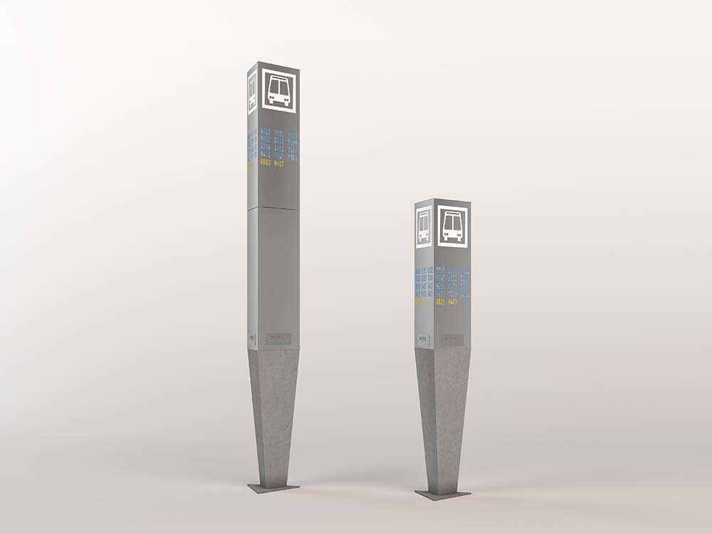

Slide 13
NOSSA MISSÃO.
Enriquecer a experiência da mobilidade urbana
NOSSOS PILARES.
Conhecimento do mercado
Foco no usuário
Foco na qualidade de serviço
Foco na operação

Slide 14
ENRIQUECER A EXPERIÊNCIA DA
MOBILIDADE URBANA.
A força da mídia out of home é porque ela está no caminho das pessoas.
Nosso desafio é transformar fluxo em audiência.
Para isso nosso planejamento é sustentado por:
Conhecimento especializado
Tecnologia
Implantação
Gerenciamento de parque instalado
Manutenção

Slide 15
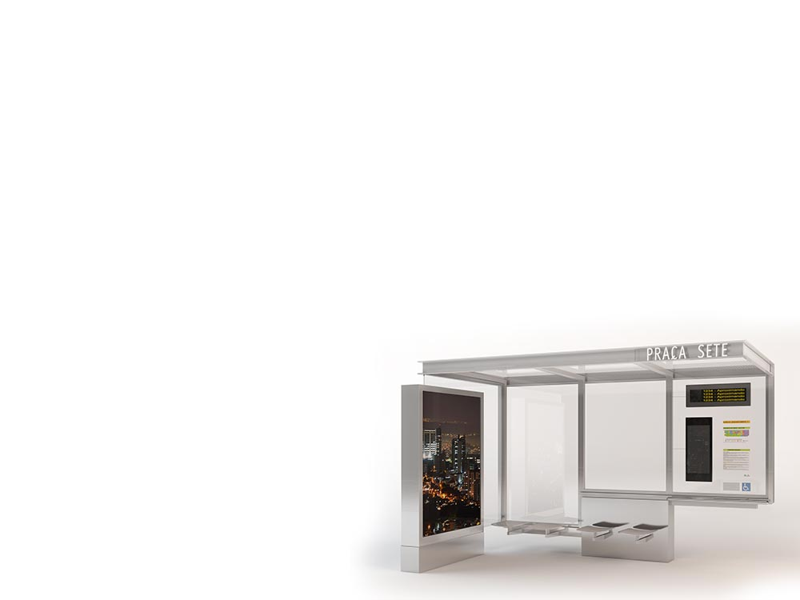
UMA MÍDIA DE ALTA CONECTIVIDADE
COM O MUNDO REAL E VIRTUAL
A midia out of home em mobiliário urbano é a mídia do futuro pois permite
engajamento e interação de público adulto urbano com as marcas.
É um dos mais eficientes agregadores de audiência e, além disso, impacta
os consumidores na mesma rapidez que qualquer mídia online
e é mais rápido que qualquer outra mídia tradicional.
Por suas características, não tem
como o consumidor escapar da
publicidade.

Slide 16

DIREITOS E DEVERES NA Utilização
DO espaço URBANO

Slide 17

UTILIZACÃO DO espaço URBANO
DEVERES
Construção 1.300 abrigos em 4 anos;
Conservação e Manutenção por 25 anos;
Doação dos abrigos a BHTRANS
Limpeza e lavagem semanal
Pintura anual
Pagamento CFC mensal
Pagamento Taxa fiscalização
Pagamento outorga Contrato
DIREITOS
Exploração publicitaria

Slide 18
Mobiliário urbano e a
Publicidade.

Slide 19
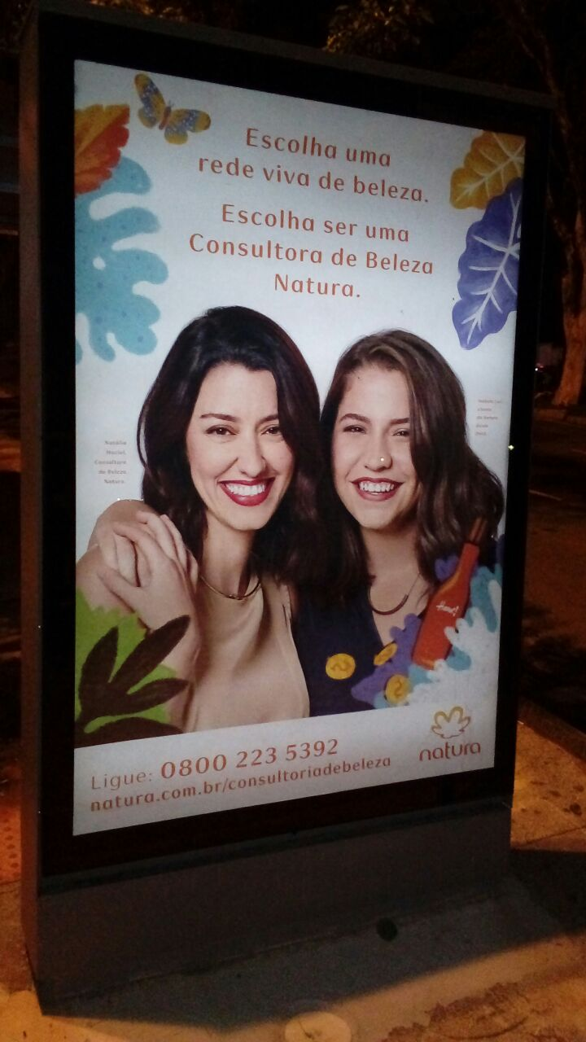
PUBLICIDADE GERA OPORTUNIDADES
DE EMPREGOS

Slide 20
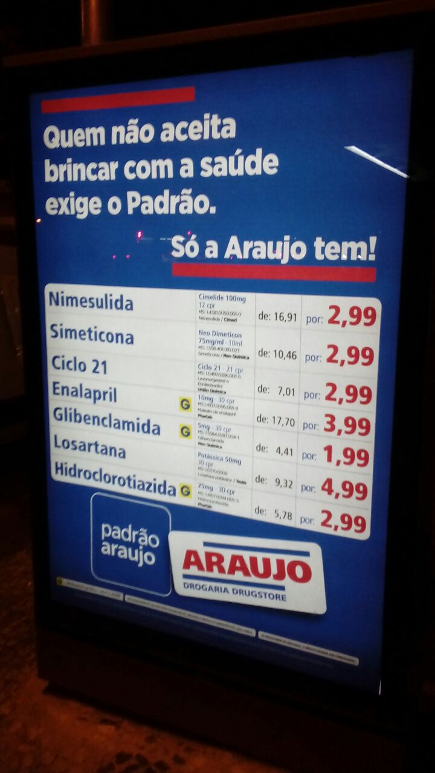
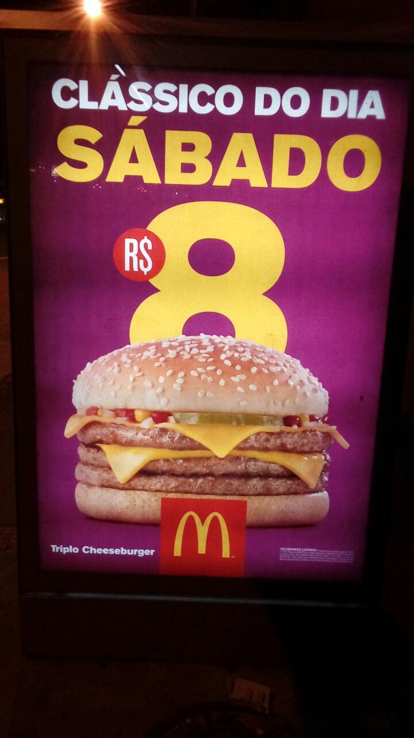
PUBLICIDADE É INFORMAÇÃO

Slide 21
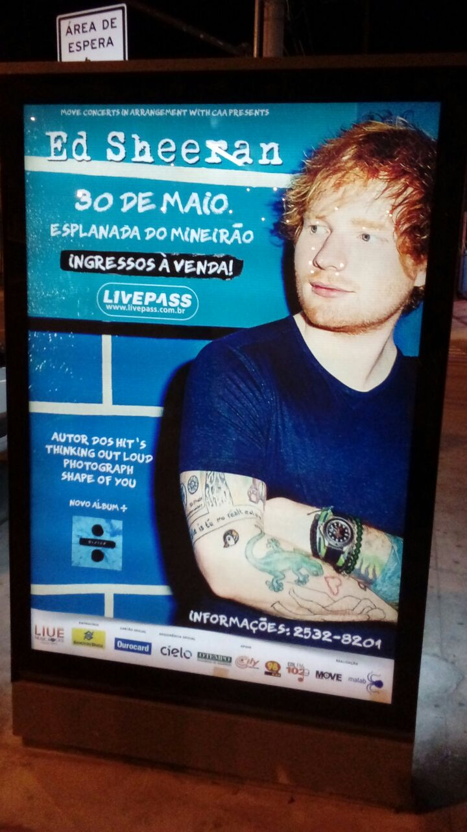
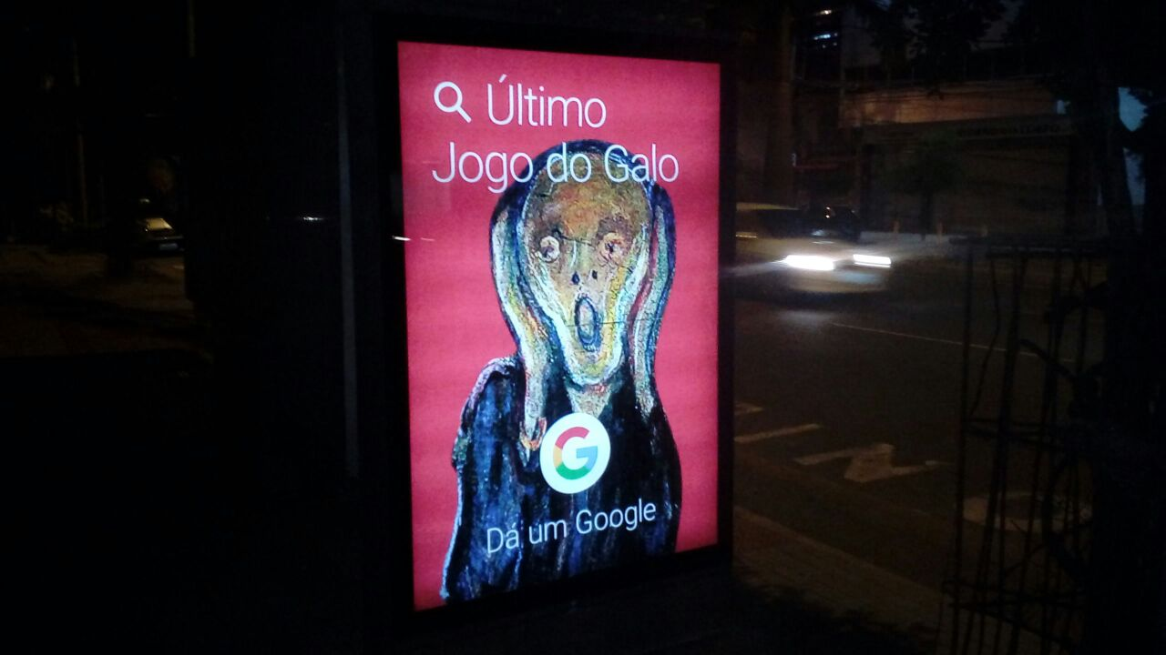
PUBLICIDADE É
CULTURA!

Slide 22
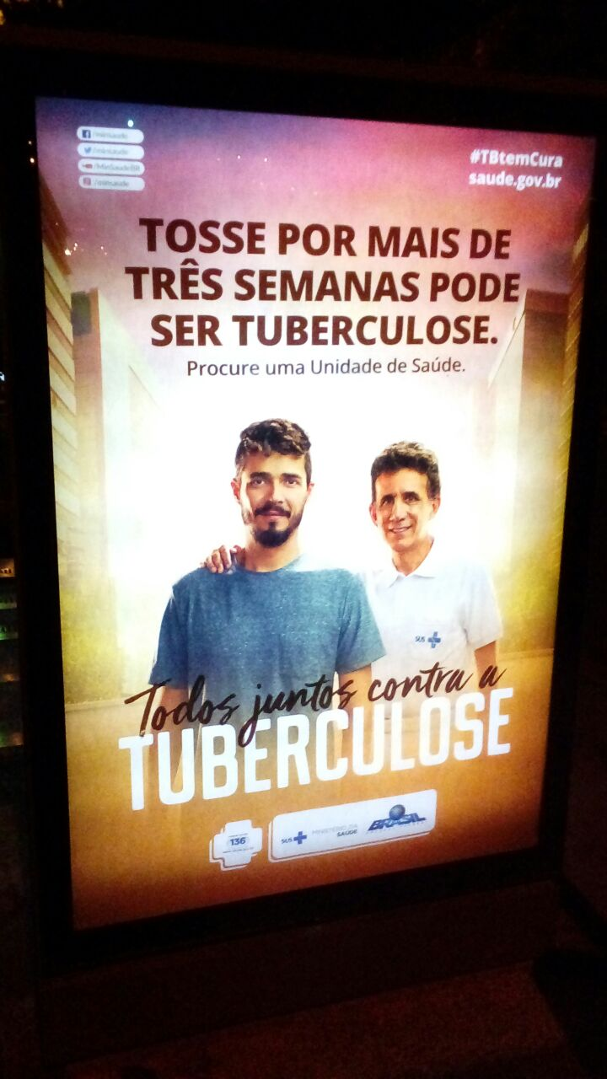
PUBLICIDADE É
SAUDE !

Slide 23
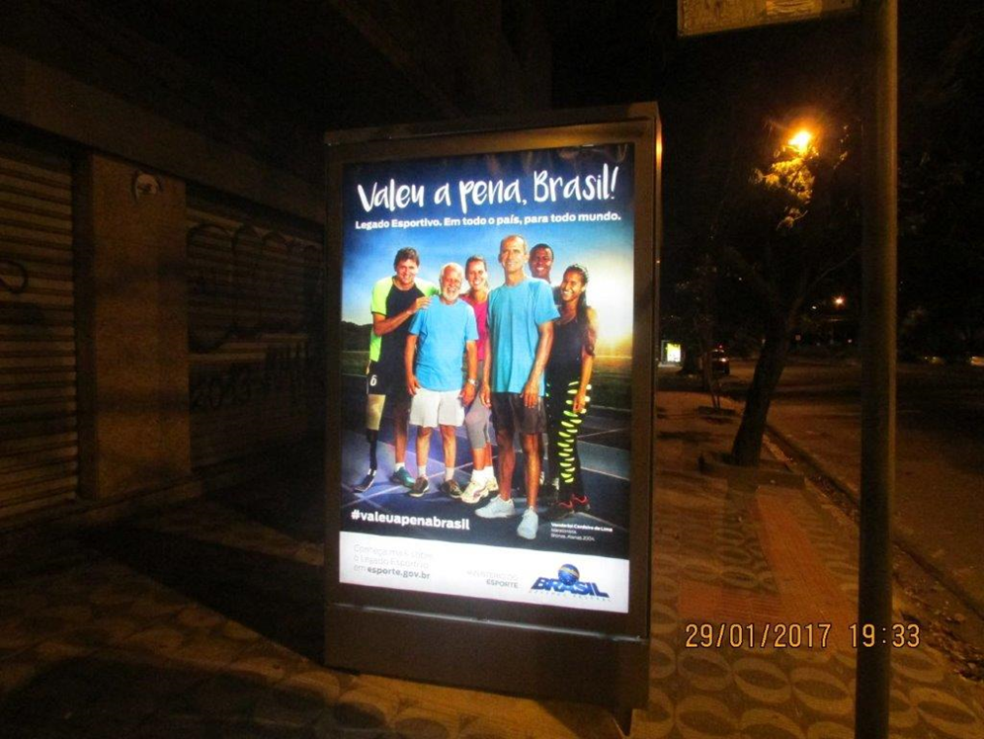
PUBLICIDADE INCENTIVA O ESPORTE!

Slide 24
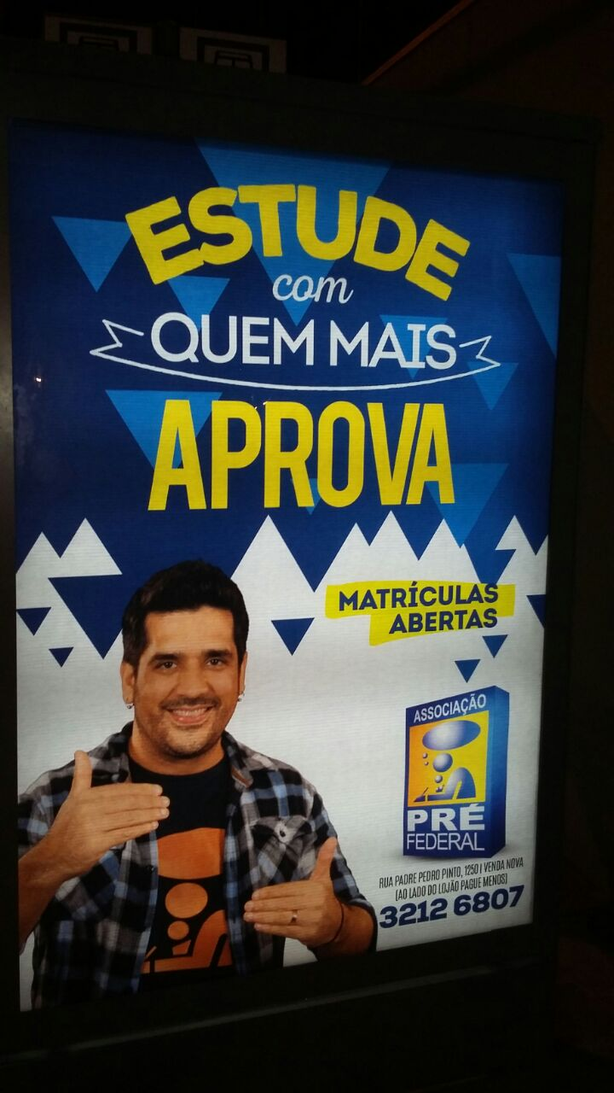
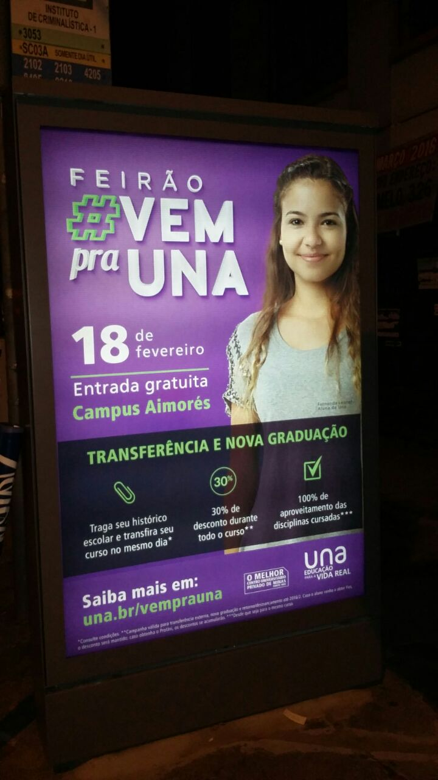
PUBLICIDADE É EDUCAÇÃO!

Slide 25
OBRIGADO!
Frederico Nogueira fnogueira@urbanamidia.com.br
(31) 99964-1622

